Slide 1
এই স্লাইডটি সম্মানিত শিক্ষকবৃন্দের জন্য। তাই স্লাইডটি হাইড অবস্থায় অছে।
পাঠটি শ্রেণিকক্ষে উপস্থাপনের প্রয়োজনীয় পরামর্শ ও দিক-নির্দেশনা Slide Note এ দেয়া আছে। উপস্থাপনের পূর্বে সম্মানিত শিক্ষকগণ 'স্লাইড-নোটগুলো' দেখে নিবেন এবং প্রয়োজনে নিজের মত করে ছবি, ভিডিও, প্রশ্ন সংযোজন বা বিয়োজন করতে পারেন।

Slide 2
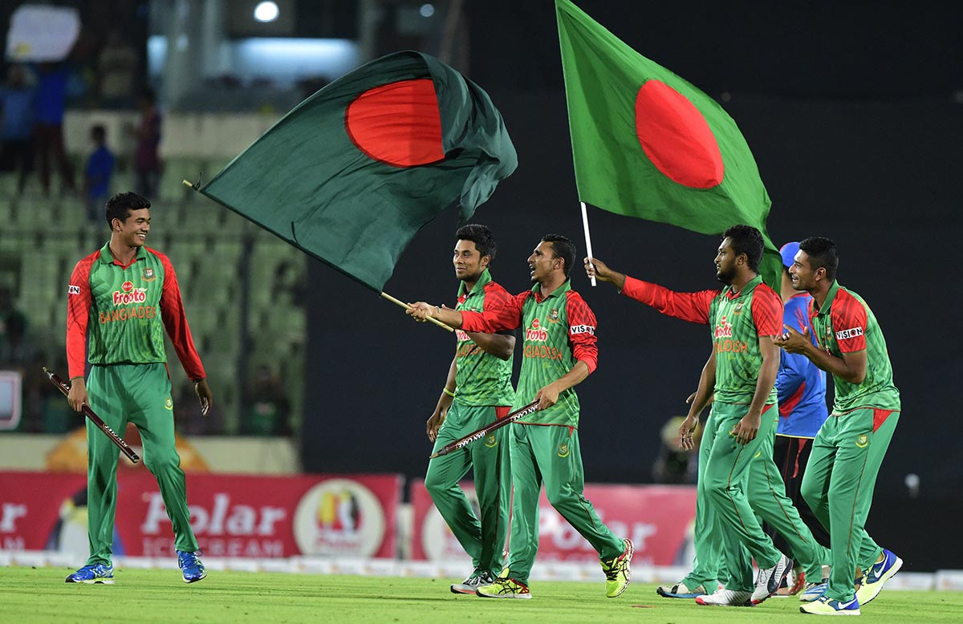
স্বাগতম
Notes:
কাজের প্রতি আত্মবিশ্বাসী হয়ে উঠা কিছু মানুষের ছবি দেখানোর মাধ্যমে শিক্ষার্থীদের স্বাগতম জানানো যেতে পারে।

Slide 3
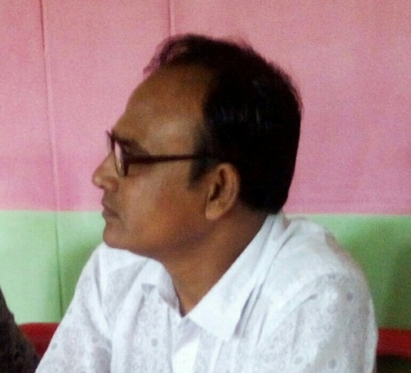
পরিচিতি
মো: আবু হাচান সরদার
প্রধান শিক্ষক
চুয়াডাঙ্গা কৃষ্ণনগর মাধ্যমিক বিদ্যালয়,
যশোর
সেল: ০১৭১৫৩০৯৪২৩
অধ্যায়: ১, পাঠ: 13 সময়: ৫০ মিনিট

Slide 4
শিখনফল
এই পাঠ শেষে শিক্ষার্থীরা---
1। আত্মবিশ্বাসের ধারণা ব্যাখ্যা করতে পারবে।
2। আত্মবিশ্বাসী হওয়ার গুরুত্ব ব্যাখ্যা করতে পারবে।

Slide 5
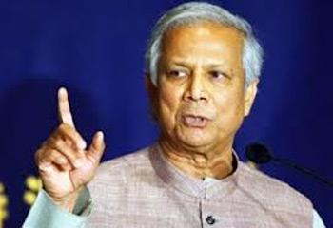
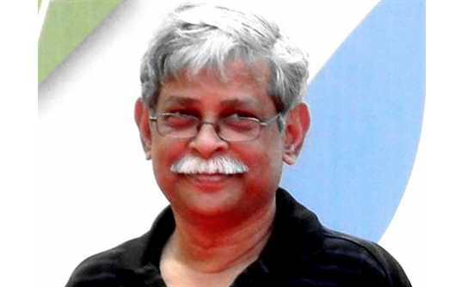
তোমরা কী ছবির মানুষ দুজনকে চেন
ড: মুহম্মাদ ইউনুস
ড: মুহম্মদ জাফর ইকবাল
আত্মবিশ্বাসী ও কাজে সফল দুজন মানুষ
Notes:
শিক্ষক প্রশ্ন করবেন ছবিতে তোমরা কী দেখছ? ছবির দুজনকে চেন কী? তাঁদের সম্পর্কে বলতে পার ? তাঁদের সফলতার পেছনে কারণ কী?( আত্মবিশ্বাস) শিক্ষার্থীরা উত্তর প্রদানের পর আপনি সঠিক উত্তরটি দিয়ে (উত্তরঃ কাজে সফলতা ও আত্মবিশ্বাস ) পাঠ ঘোষণা করবেন।

Slide 6
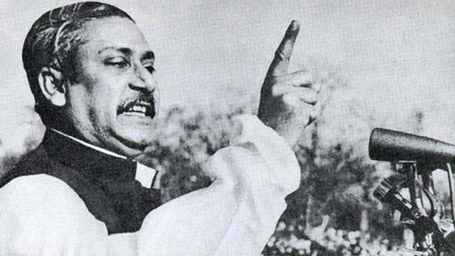
কাজে সফলতা ও আত্মবিশ্বাস

Slide 7
এসো আমরা এখন একটি ভিডিও দেখি
Notes:
শিক্ষক ভিডিওটি দেখানোর পর শিক্ষার্থীদের কাছে প্রশ্নো করবে আত্মবিশ্বাস কেন প্রয়োজন? আত্মবিশ্বাস না থাকলে কী হয়?

Slide 8
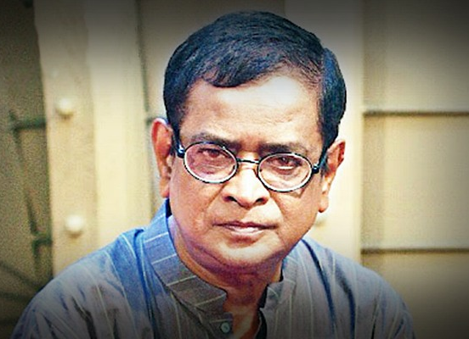
ছবির মানুষটি কে?
লেখক হুমায়ূন আহমেদ
এটি তাঁর লেখা বই
আত্মবিশ্বাসী একজন মানুষ এবং একজন সফল লেখক।
Notes:
শিক্ষক স্লাইডের ছবি দেখিয়ে শিক্ষার্থীদের কাছ থেকে জেনে নিবেন কীভাবে লেখক হিসেবে সফল হলো? কোনো কাজে সফল হতে কী প্রয়োজন? ( আত্মবিশ্বাস )

Slide 9
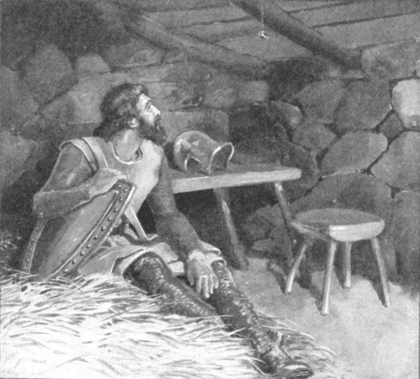
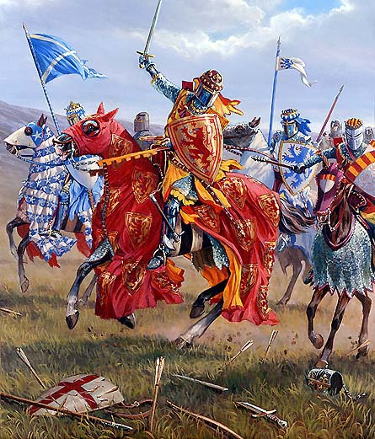
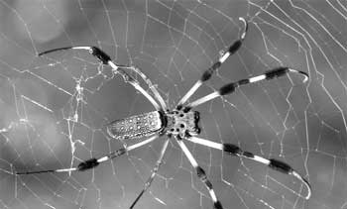
ছবির মানুষটি কে?
রবার্ট ব্রুস
এটি একটি যুদ্ধক্ষেত্র
রবার্ট ব্রুস একজন ভালো যোদ্ধা এবং যোগ্য রাজা ছিলেন।তিনি পর পর পাঁচবার যুদ্ধে পরাজিত হয়ে শত্রুদের হাত থেকে বাঁচতে এক গুহায় আশ্রয় নিলেন। সেখানে এক মাকড়সা তাঁকে নতুন করে যুদ্ধ করার আত্মবিশ্বাস এনে দেয় ফলে তিনি পরর্বতীতে যুদ্ধে জয়লাভ করেন। এটা সম্ভব হয়েছিল তাঁর প্রবল আত্মবিশ্বাসের কারণে।
Notes:
শিক্ষক স্লাইডের ছবিগুলো দেখিয়ে রবার্ট ব্রুস সম্পর্কে শিক্ষার্থীদের কাছ থেকে প্রশ্নোত্তরে জেনে নিয়ে আত্মবিশ্বাসের গুরুত্ব ব্যাখ্যা করে বুঝিয়ে দিবেন। পরে স্লাইডের ধারণাটি দেখাবেন।

Slide 10
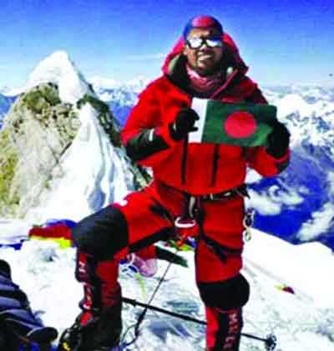
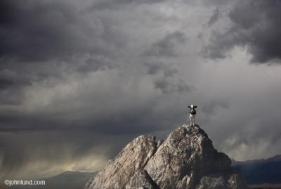
ছবিতে কী কী দেখতে পাচ্ছো?
এভারেস্ট বিজয়ী এম এ মুহিত
পৃথিবীর সর্বোচ্চ শৃঙ্গ এভারেস্ট
আত্মবিশ্বাস হলো নিজের প্রতি বিশ্বাস। কাজে আত্মবিশ্বাস থাকলে আমরা যে কোনো কাজ যথাযথভাবে সম্পন্ন করতে পারি।
Notes:
শিক্ষক স্লাইডের ছবিগুলো দেখিয়ে শিক্ষার্থীদের কাছ থেকে জেনে নিবেন আত্মবিশ্বাস কী? আত্মবিশ্বাস কীভাবে মানুষের জীবনে সফলতা আনে? পরে উত্তরটি দেখাবেন।

Slide 11
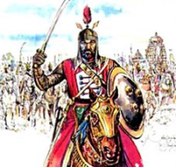
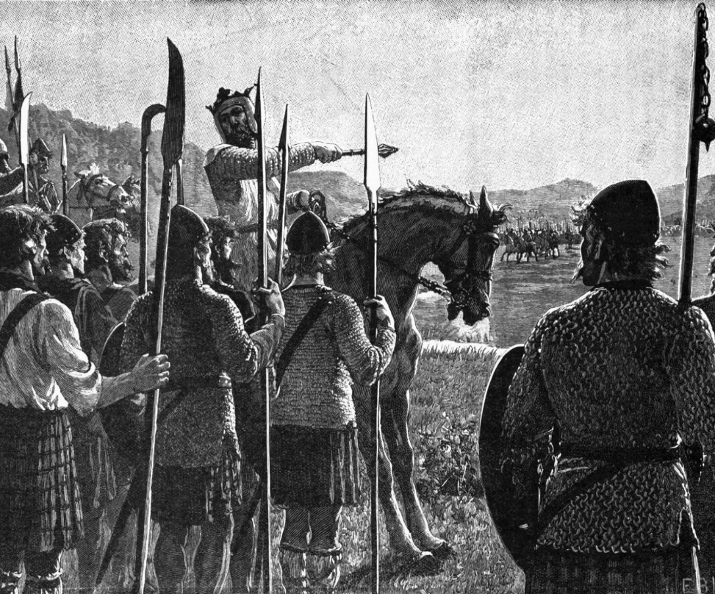
ছবির মানুষটি কে
এখতিয়ার উদ্দীন মুহাম্মদ বিন বখতিয়ার খলজী
এটি একটি যুদ্ধক্ষেত্র
মাত্র ১৭ জন সৈন্য নিয়ে নবদ্বীপ জয় করেছিলেন নদীয়ার বিশাল সৈন্য বাহিনীর বিরুদ্ধে। আত্মবিশ্বাসের জোরেই সম্ভব হয়েছিল।
Notes:
শিক্ষক শিক্ষার্থীদের কাছে জানতে চাইবে এখতিয়ার উদ্দীন মুহাম্মদ বিন বখতিয়ার খলজী কীভাবে নবদ্বীপ জয় করেছিলেন? পরে উত্তরটি দেখাবেন।

Slide 12
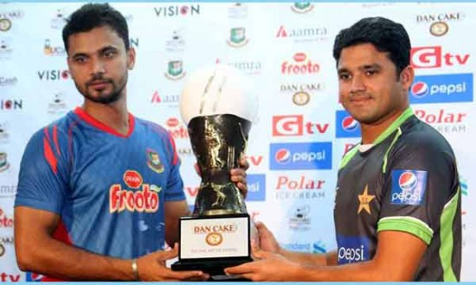
জোড়ায় কাজ
তোমার জানা বা চেনা আরও কিছু আত্মবিশ্বাসী মানুষের নাম লেখ।
Notes:
শিক্ষক প্রশ্ন করবেন ছবিতে তোমরা কী দেখছ?ছবির উপহারটি পাওয়ার পেছনের ভূমিকা কী ছিল? উত্তরগুলো জোড়ায় বসে করবে। সময় নির্দিষ্ট করে দিন। সর্বশেষে শিক্ষার্থীরা কী কাজ করবে বা আপনার নির্দেশনা বুঝল কিনা যাচাই করে কাজটি করতে বলবেন।

Slide 13
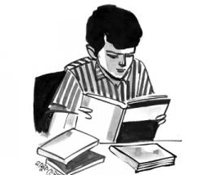
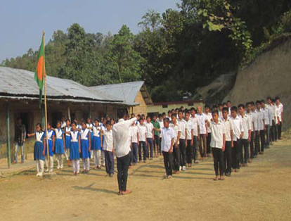
ছবি দুটি দেখে কী বোঝা যায়?
যার নিজের প্রতি বিশ্বাস থাকে সে যে কোন কাজে সফল হবেই।
Notes:
শিক্ষক স্লাইডের ছবিগুলো শিক্ষার্থীদের দেখিয়ে আত্মবিশ্বাস কীভাবে সফলতা নিয়ে আনে? কেন আমাদের আত্মবিশ্বাসী হওয়ার প্রয়োজন ? ( উত্তর:

Slide 14
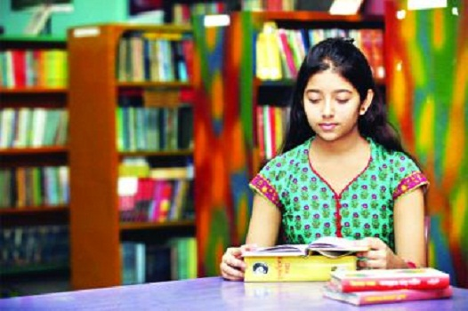
আত্মবিশ্বাস কী
আত্মবিশ্বাস হলো নিজের প্রতি বিশ্বাস
Notes:
শিক্ষক প্রশ্ন করবেন আত্মবিশ্বাস কী ? পরে উত্তরটি দেখাবেন।

Slide 15
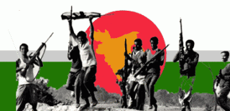
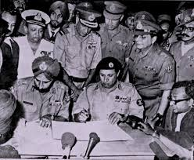
ছবিতে কী দেখতে পাচ্ছো
বিজয় উল্লাস
আত্মসমর্পণ
আত্মবিশ্বাসের জোরেই মুক্তিযোদ্ধারা পাকিস্তানী বাহিনী কে পরাজিত করে আমাদের প্রিয় স্বাধীনতা এনেছিল।
Notes:
শিক্ষক ছবিগুলো দেখিয়ে শিক্ষার্থীদের কাছ থেকে জেনে নিবেন আমরা কিসের জোরে স্বাধীনতা পেয়েছি? কীভাবে পেয়েছি ? (যুদ্ধজয়ের মাধ্যমে )

Slide 16
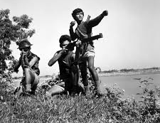
দলগত কাজ
তোমরা নিজেরা আত্মবিশ্বাসী হয়ে কে কোন কাজ করেছো তার দলে আলোচনা করে লিখ।
Notes:
শিক্ষক সবার লেখার পর ছবিগলোর পেছনে যে প্রবল আত্মবিশ্বাস ছিল তার গুরুত্ব ব্যাখ্যা করে বুঝিয়ে দিবেন। ( উত্তর: কাজে সফলতা অনেকাংশে নির্ভর করে আত্মবিশ্বাসের উপর। কাজে আত্মবিশ্বাস থকলে যে কোন কাজ যথাযথভাবে সম্পন্ন করা যায়।)

Slide 17
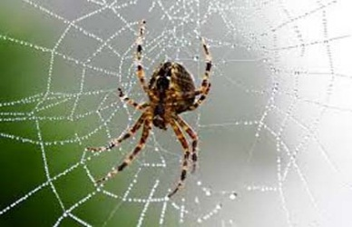
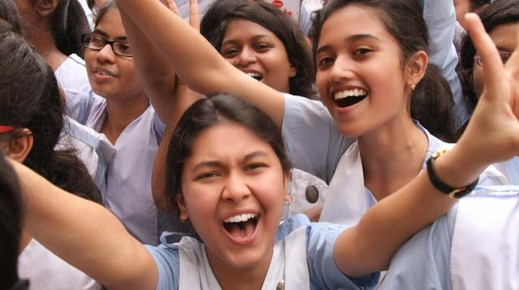
মূল্যায়ন
আত্মবিশ্বাস কী?
আত্মবিশ্বাস কীভাবে মানুষের জীবনে সফলতা আনে?
পরীক্ষায় ভালো ফলাফল করার জন্য কী প্রয়োজন?
Notes:
সম্ভাব্য উত্তর: ১। আত্মবিশ্বাস হলো নিজের প্রতি বিশ্বাস ২। আত্মবিশ্বাস কাজে প্রেরণা যোগায়। আত্মবিশাসী মানূষ কোন কাজ করতে ভয় পায় না।। তারা কঠোর পরিশ্রমী , কঠোর পরিশ্রমের দ্বারা তারা কাজে সফল হয়। ৩। প্রবল আত্মবিশ্বাস।

Slide 18
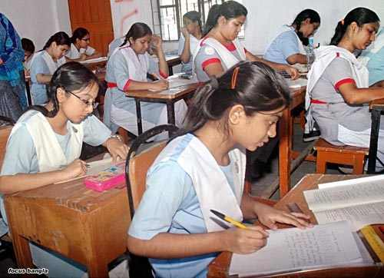
বাড়ির কাজ
পরীক্ষায় ভালো ফলাফল করার জন্য গাইড বইয়েরও দরকার নেই, গৃহশিক্ষকেরও দরকার নেই; দরকার শুধু প্রবল আত্মবিশ্বাস আর কঠোর অধ্যবসায়- তোমার মতামত দাও।

Slide 19
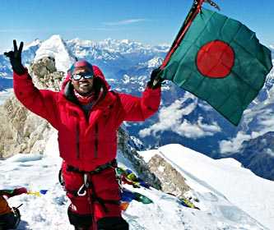
ধন্যবাদ

